Slide 1
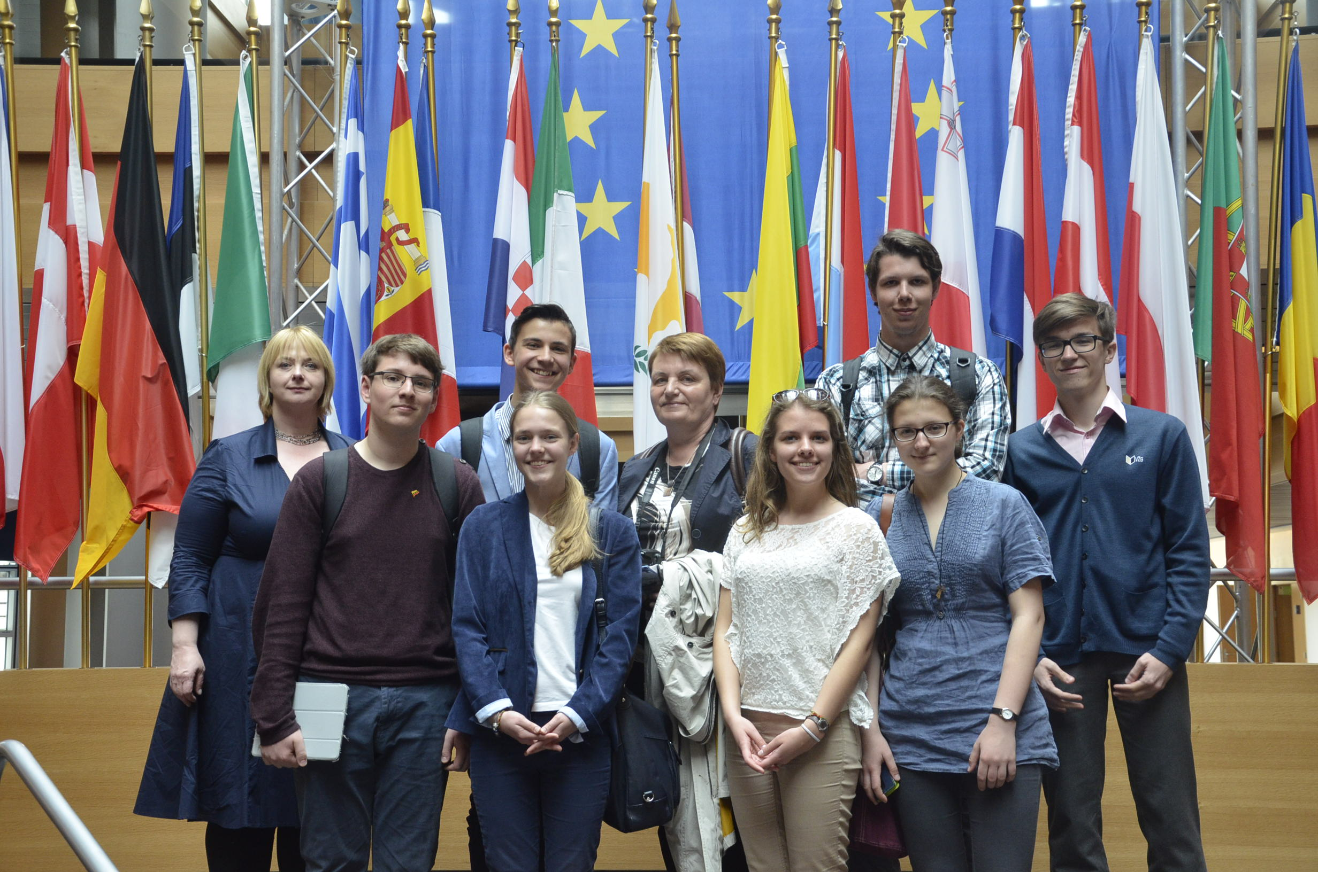
Comenius projektas Norvegijoje

Slide 2
Balandžio11- 18 dienomis septyni gimnazijos moksleiviai dalyvavo Comenius vokiečių kalbos projekte Vokietijoje. Aplankėme Frankfurtą (Main), Bad Bergzaberną, Speyer, Landau, taip pat pabuvojome Strasbūre. Moksleiviai pristatė Lietuvą, gimnaziją, projektą, debatavo drauge su vokiečių moksleiviais.

Slide 3
Akimirkos iš viešnagės Vokietijoje.

